Slide 1
Marketing requirement specification
Java to SCALA compilator

Slide 2
Участники проекта
Team Leader - Жигулин А.С.
Coder 1 - Ковальчук С.С.
Coder 2 - Агманов A.O.
Build Engineer - Жигулин A.С.
Technical Writer - Барсукова С.A.

Slide 3
Идея проекта
Имя проекта: Java to SCALA compilator
Компилятор — это программа, которая считывает текст программы, написанной на исходном языке, и переводит его на эквивалентный язык.
Java to SCALA compilator - это компилятор, переводящий подмножество языка Java в эквивалентное подмножество языка SCALA.

Slide 4

Актуальность проекта
Наш проект Java to SCALA compilator выполняется в рамках образовательной программы.
После завершения работы над проектом можно будет выполнять компиляцию из Java в SCALA.

Slide 5
Входные и выходные данные
Входные данные включаются в себя следующее подмножество языка Java:
Типы данных: Boolean, Int, Float, Char, String, Double, Long, Short, Byte;
Арифметические операторы: «+», «-», «*», «/», «%», «++», «--»;
Операторы сравнения: «==», «!=», «>», «<», «>=», «<=»;
Логические операторы: «&», «&&», «|», «||», «^», «!», «&=», «|=», «^=», «==», «!=», «?:»;
Операторы циклов: for, while, do-while;
Операторы ветвления: if, switch.
Выходными данными является эквивалентное множество языка SCALA.

Slide 6
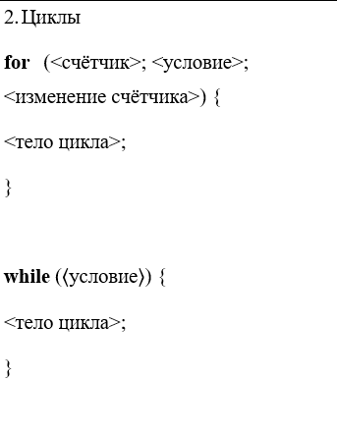
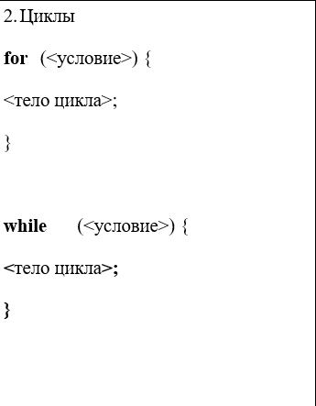
Пример. таблица соответствия
Java
SCALA

Slide 7
Спасибо за внимание

